Slide 1
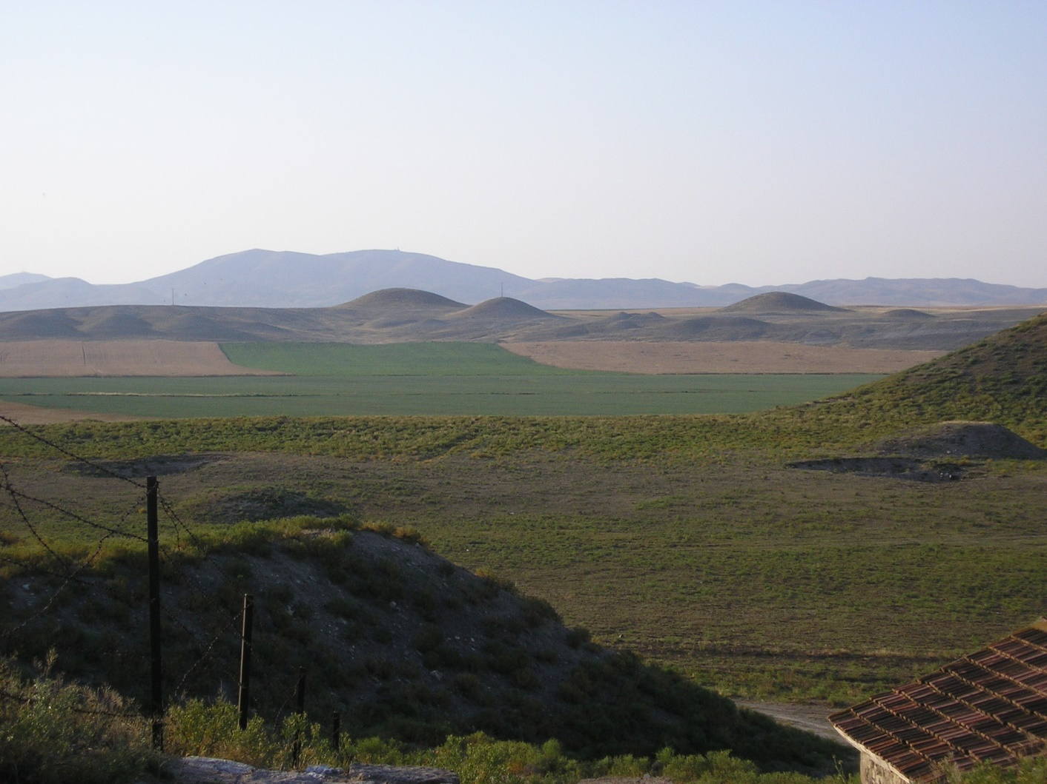
THE PHRYGIAN TUMULI
ФРИГИЙСКИТЕ МОГИЛИ

Slide 2
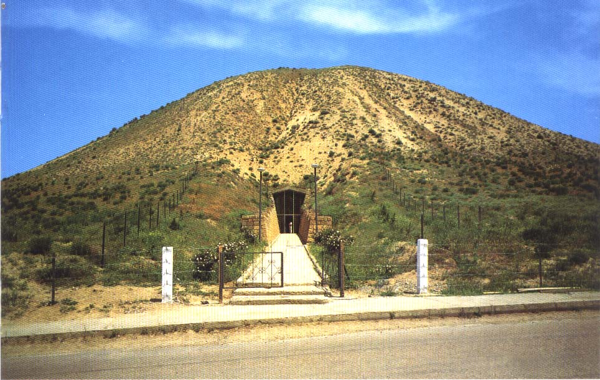
Т. Нар. “Могила на Мидас” (ММ) край Гордион

Slide 3
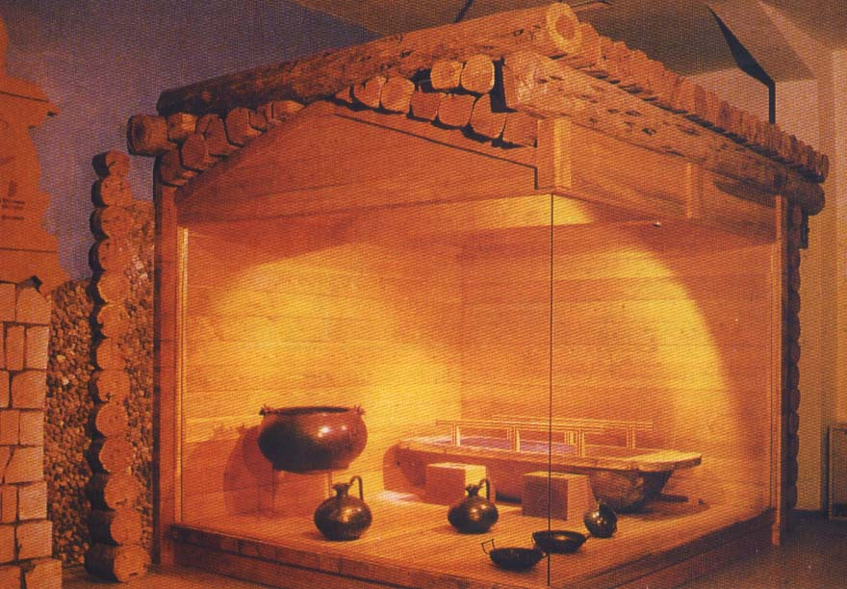
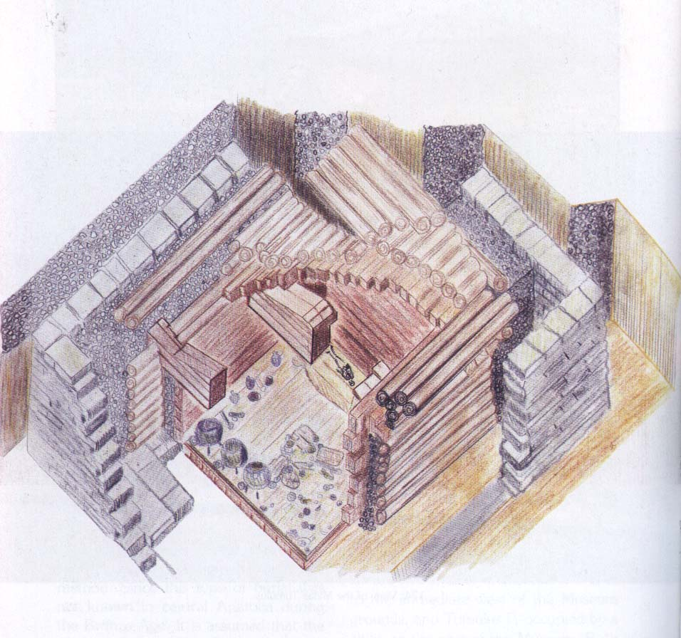
Реконструкция на дървената камера в “Могилата на Мидас”

Slide 4
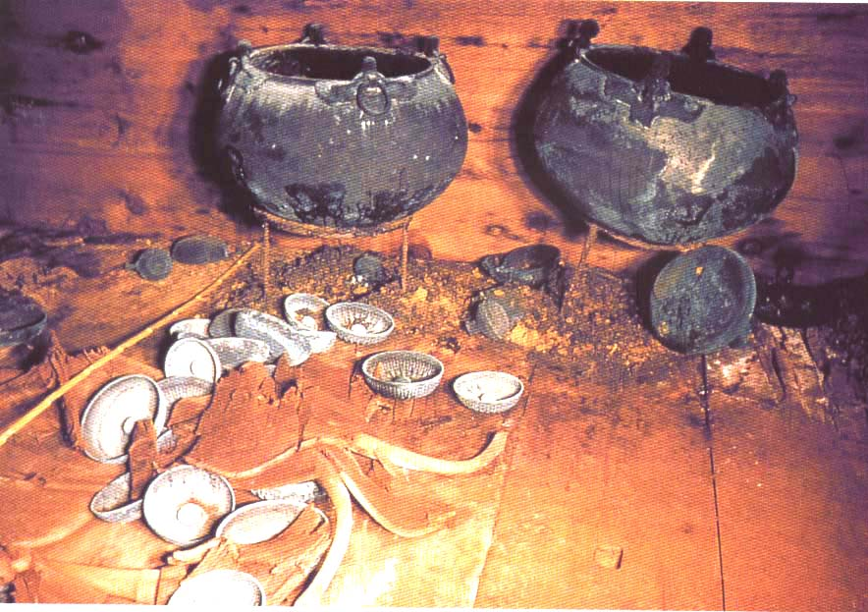
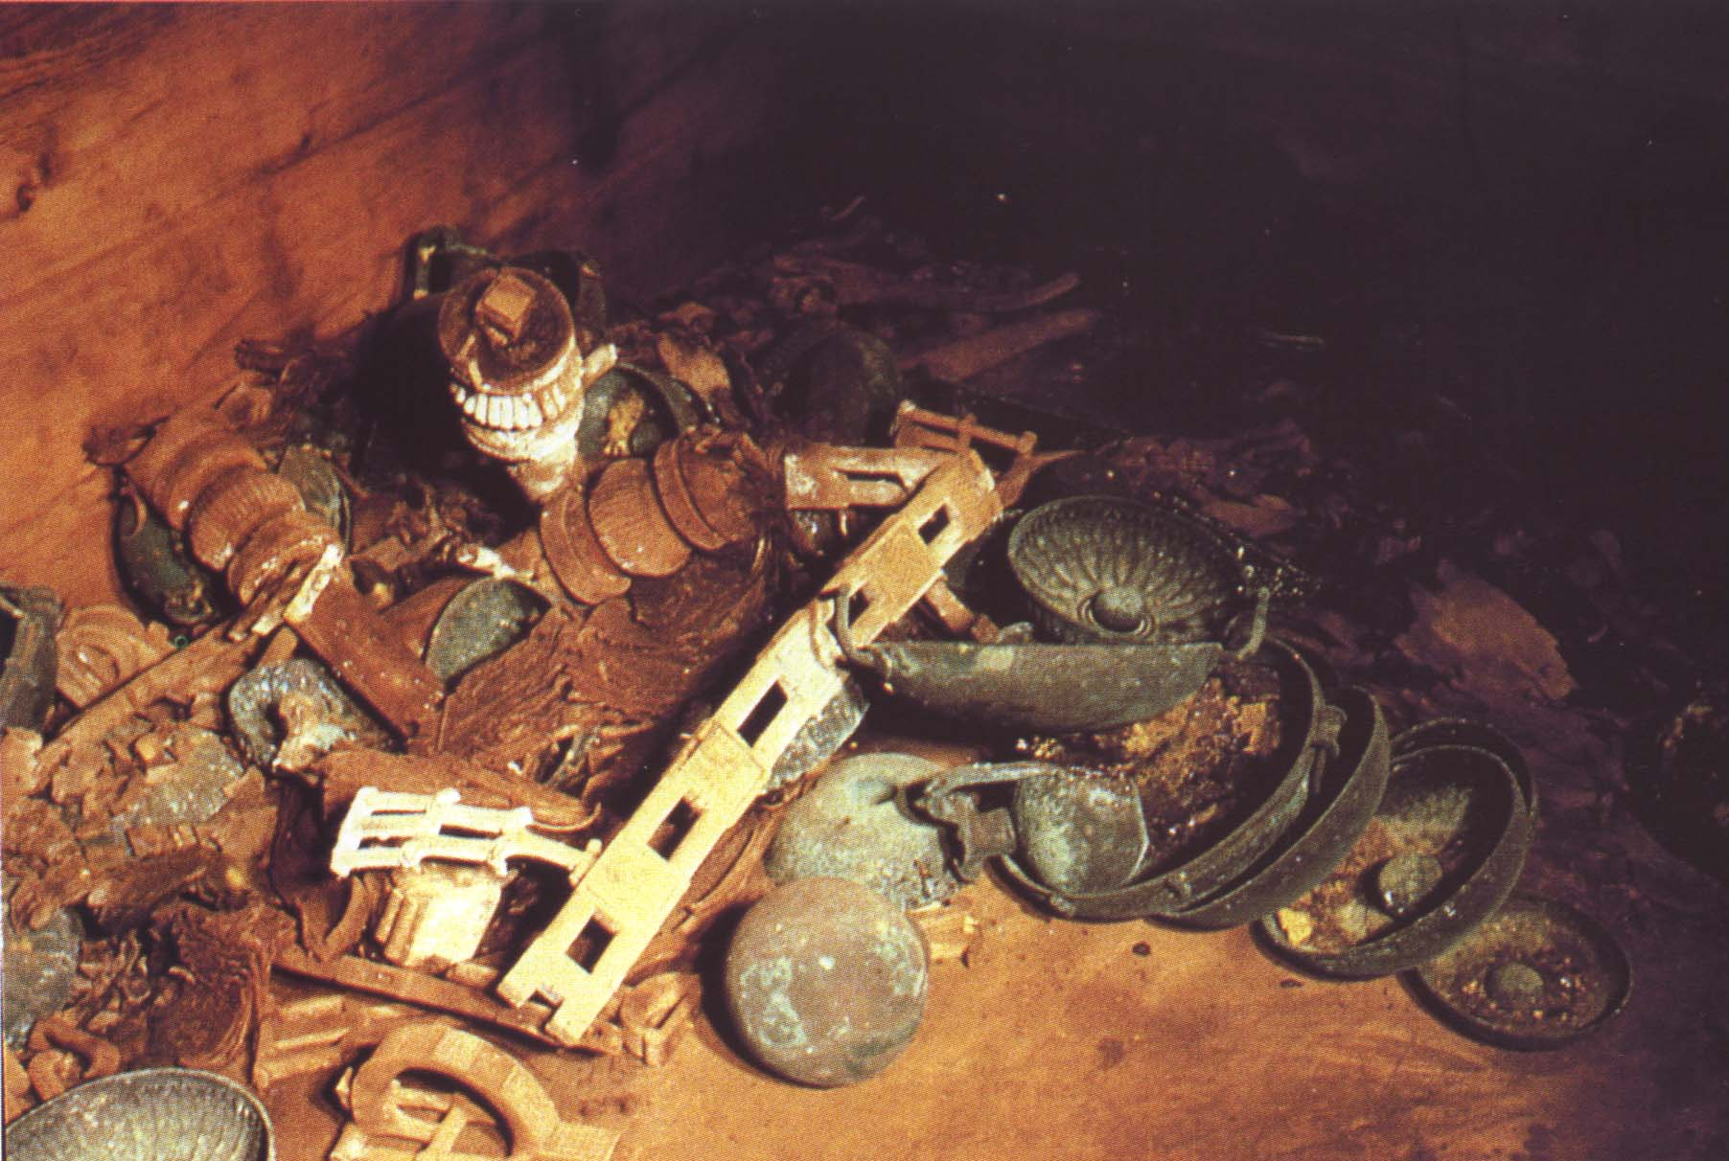
Some of the finds in TumMM at the moment of their discovery
Част от находките в в “Могилата на Мидас” (ММ)

Slide 5
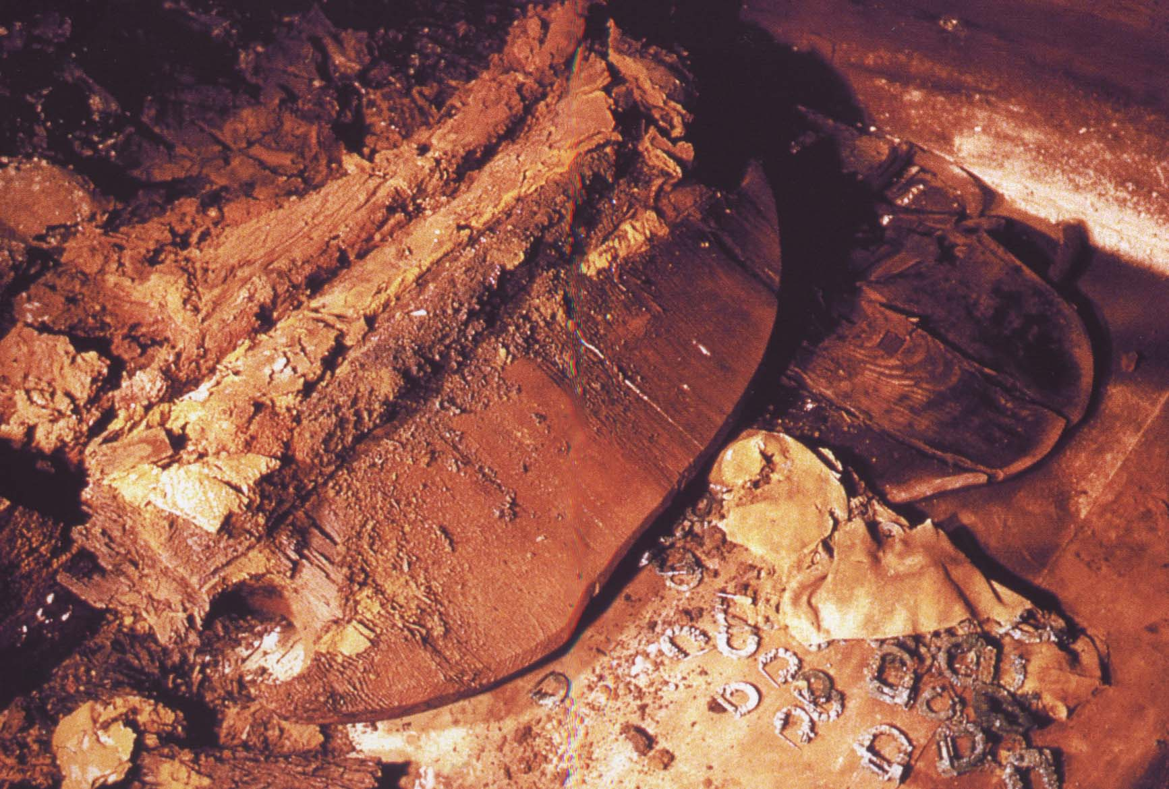
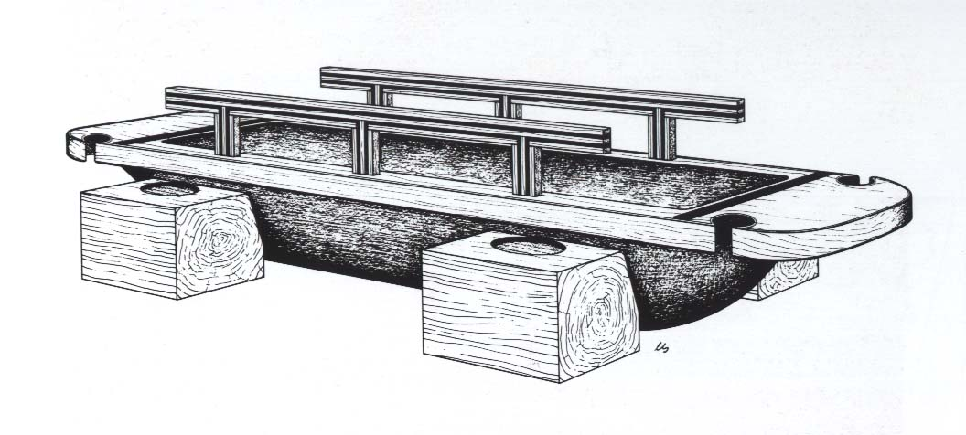
The funeral bed in TumMM, Gordion

Slide 6
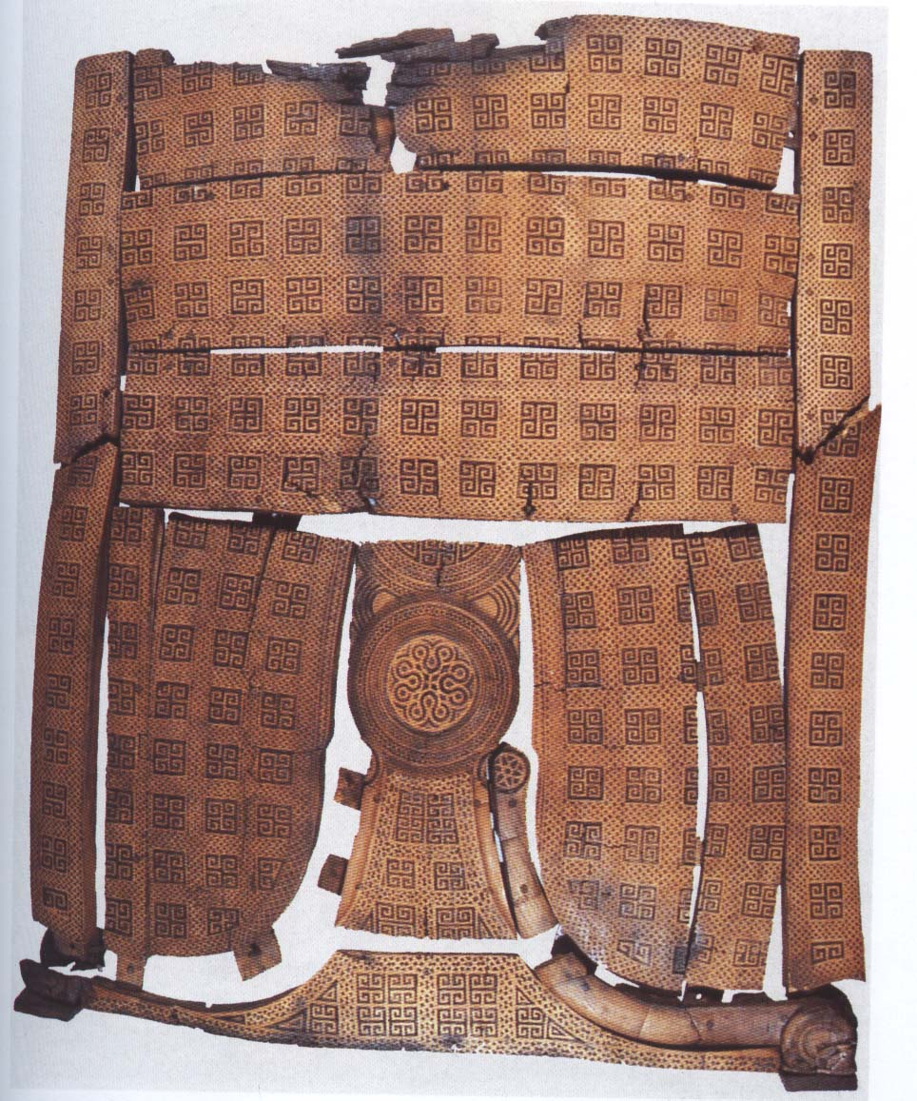
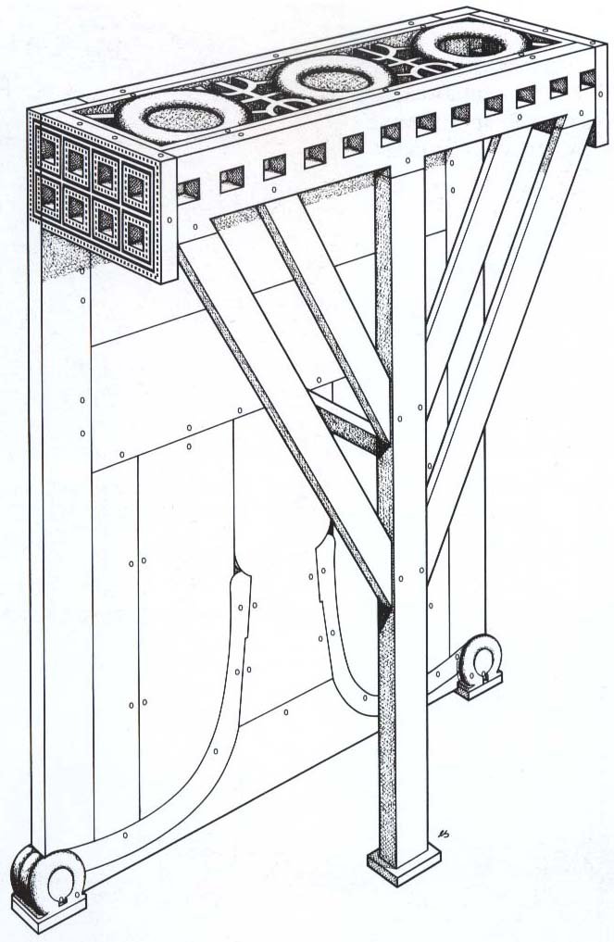
The serving stand from TumMM, Gordion
„Масичка за сервиране“ от Могила ММ, Гордион

Slide 7
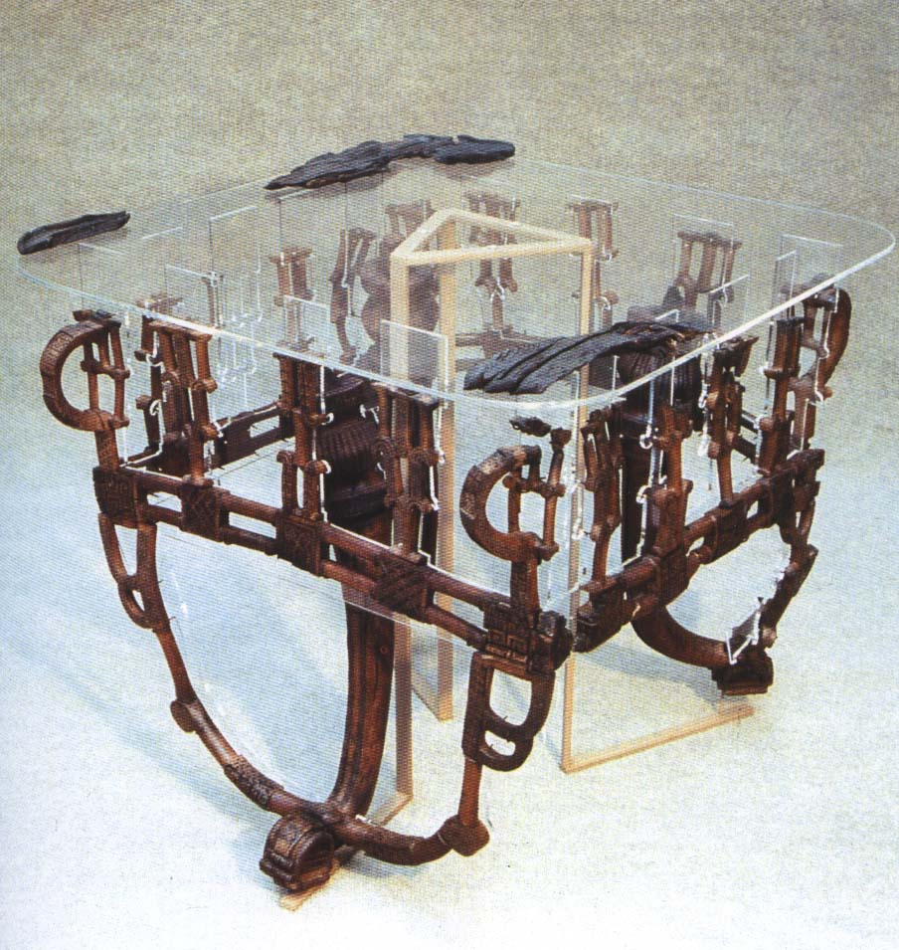
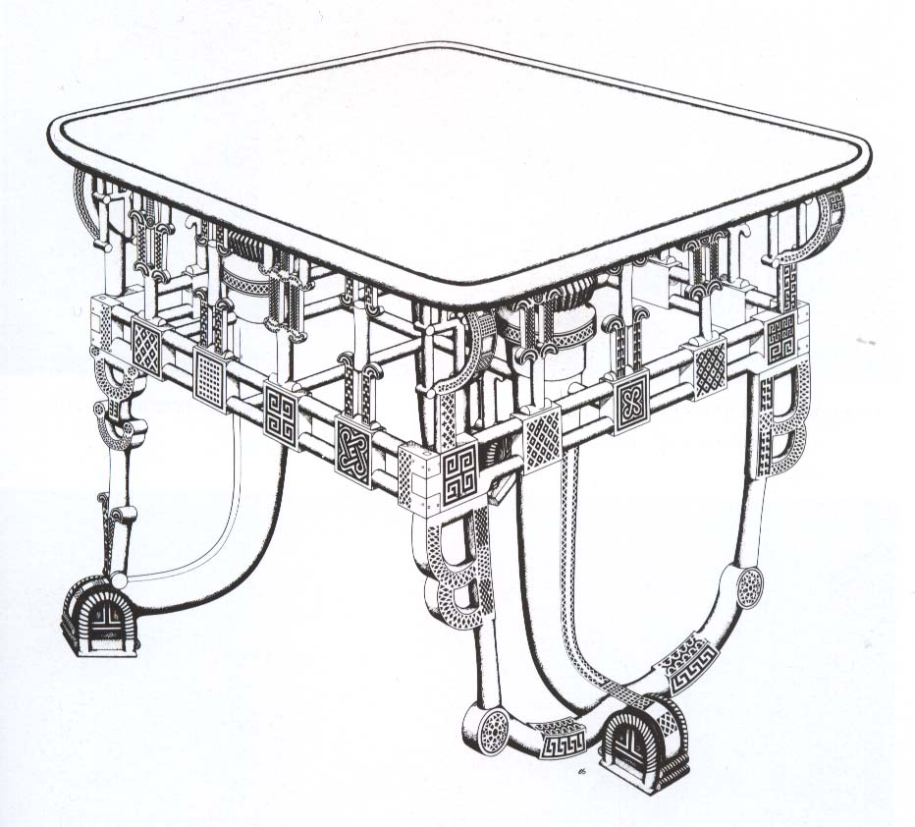
Т. нар. „пагода масичка“ от Могила ММ, Гордион
The so-called “Pagoda” table from TumMM, Gordion

Slide 8
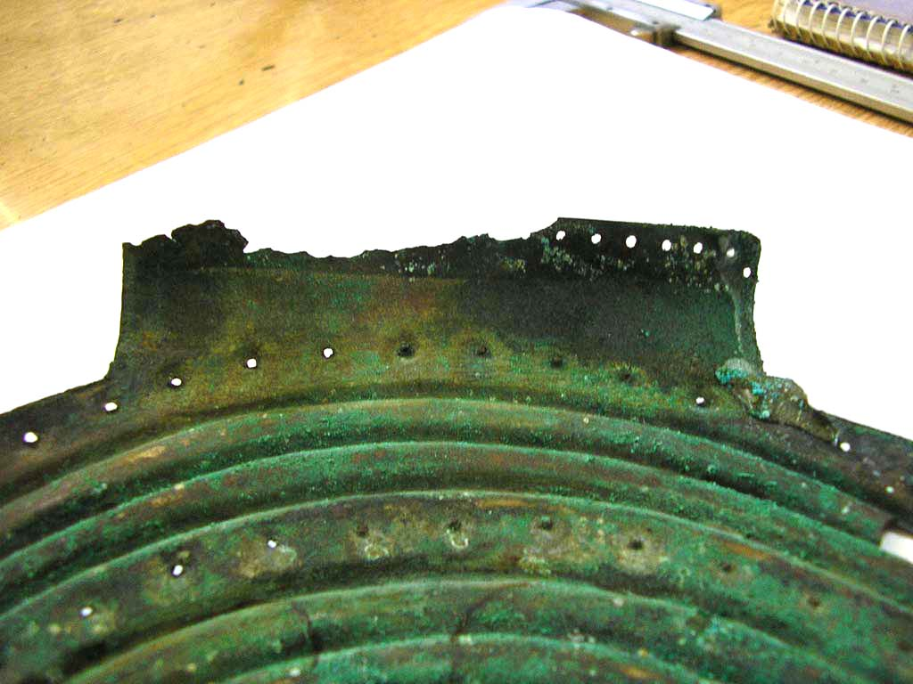
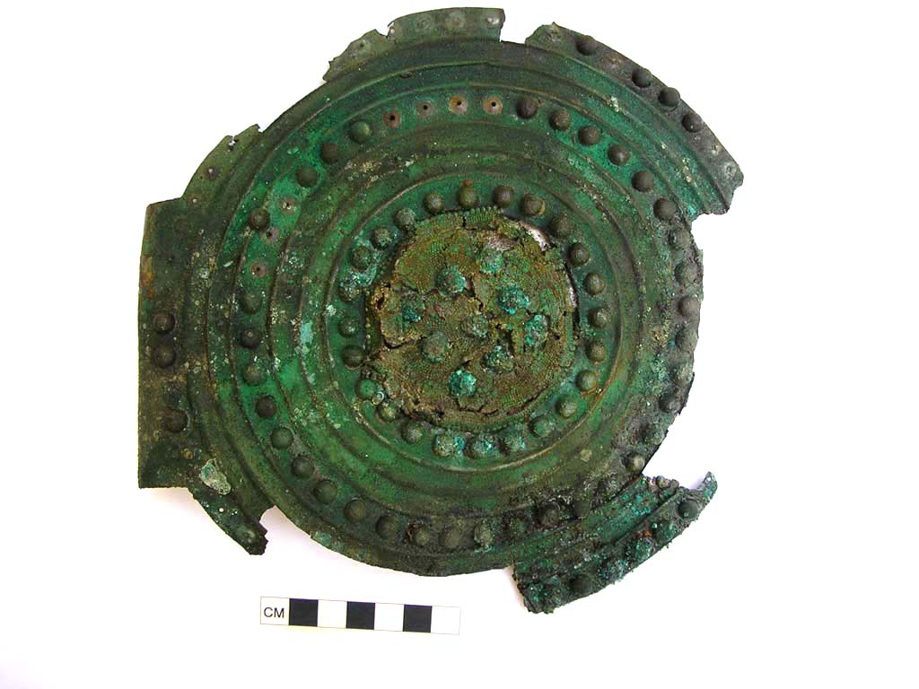
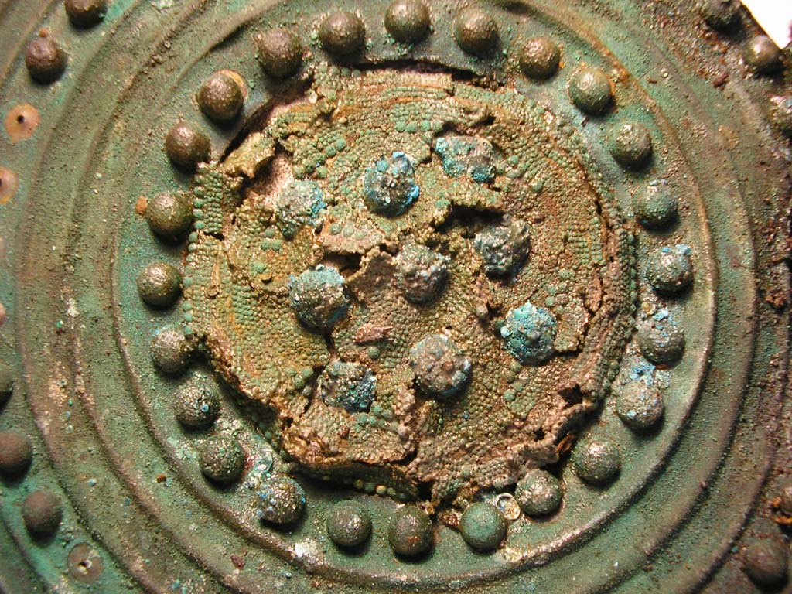
Bronze disc from a belt from Tumulus MM at Gordion

Slide 9
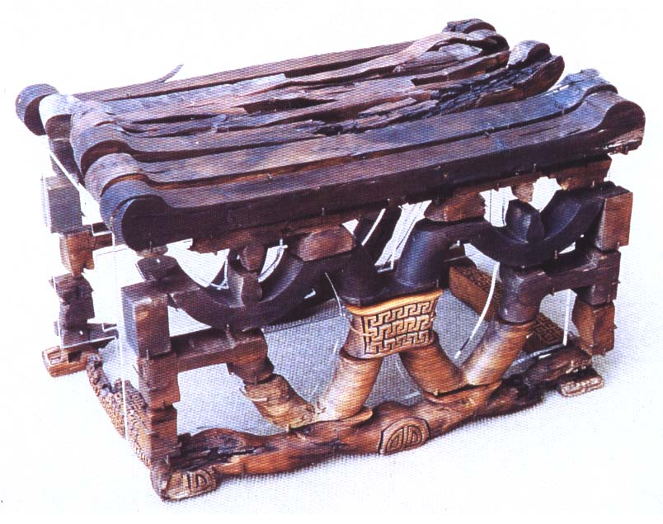
Дървено столче от Могила Р, Гордион (детско погребение).

Slide 10
Drawing of the wooden serving stand from TumP, Gordion
Рисунка на дървената „масичка за сервиране“ от Могила Р в Гордион

Slide 11
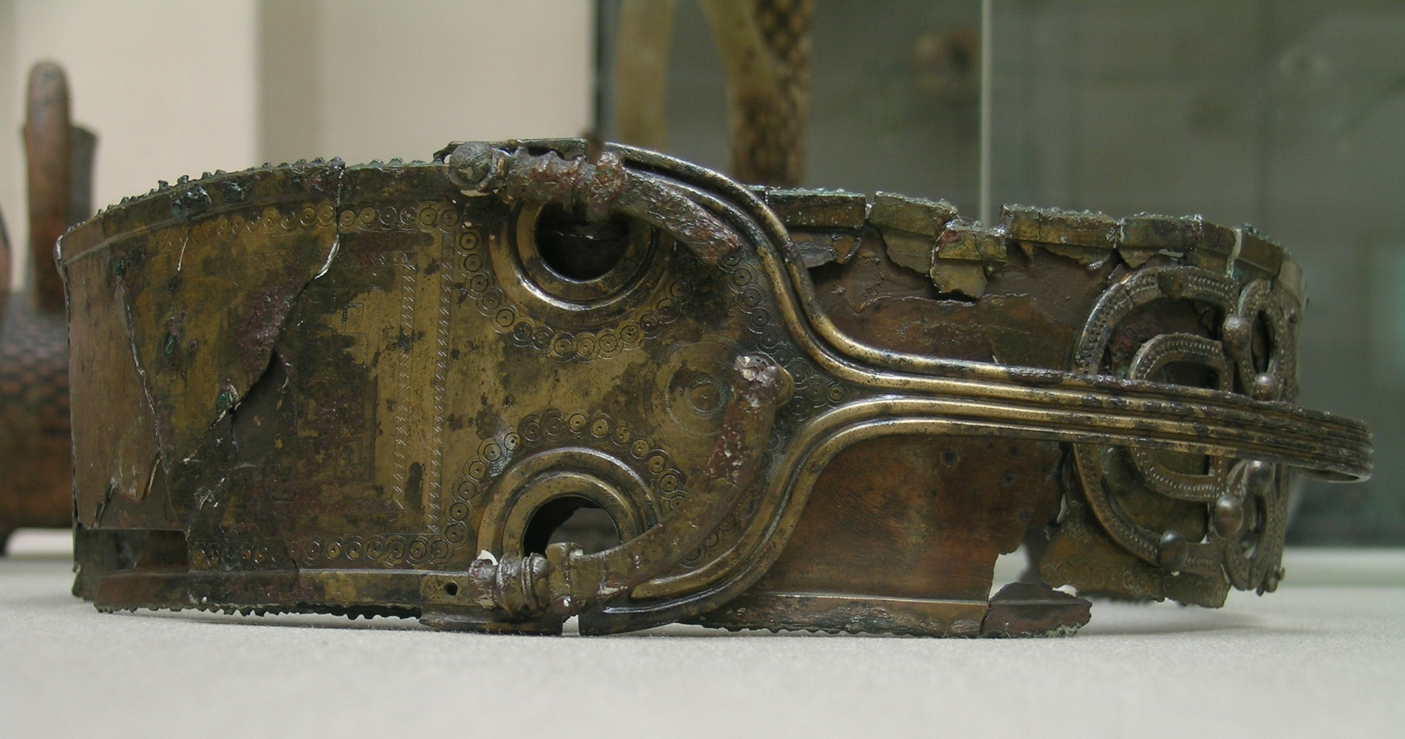
Бронзов колан от Могила Р, Гордион
Bronze belt from TumP, Gordion

Slide 12
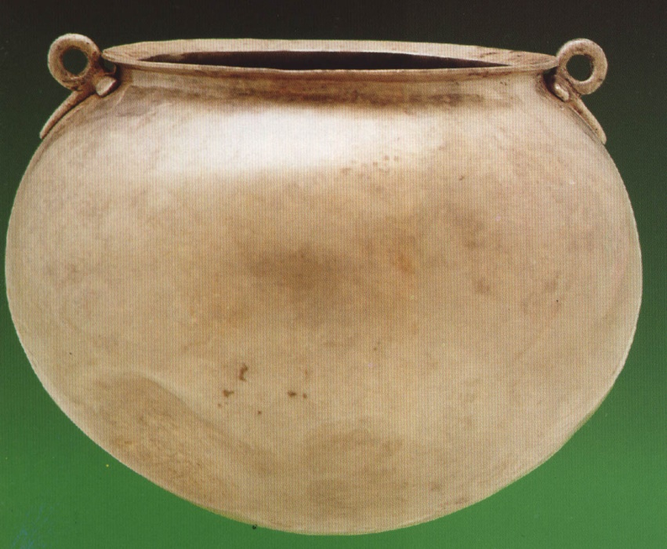
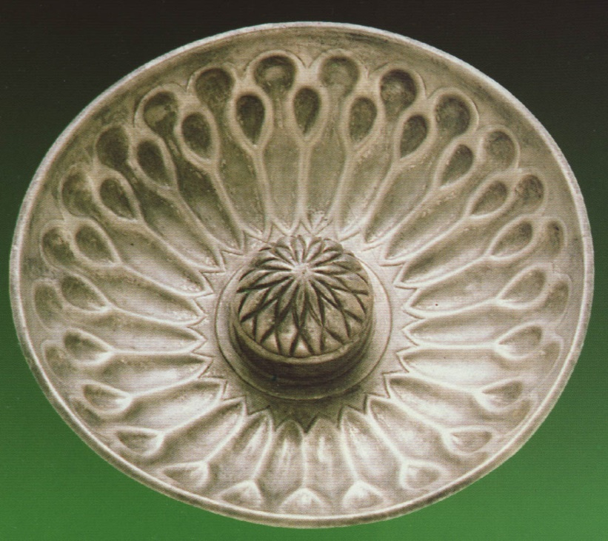
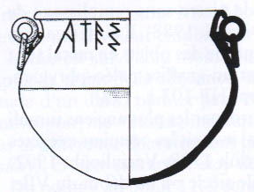
Silver vessels from Tumulus D, Bayindir near Antalya, Lykia
Сребърни съдове от Могила D в Байъндър, близо до Анталия, Ликия

Slide 13
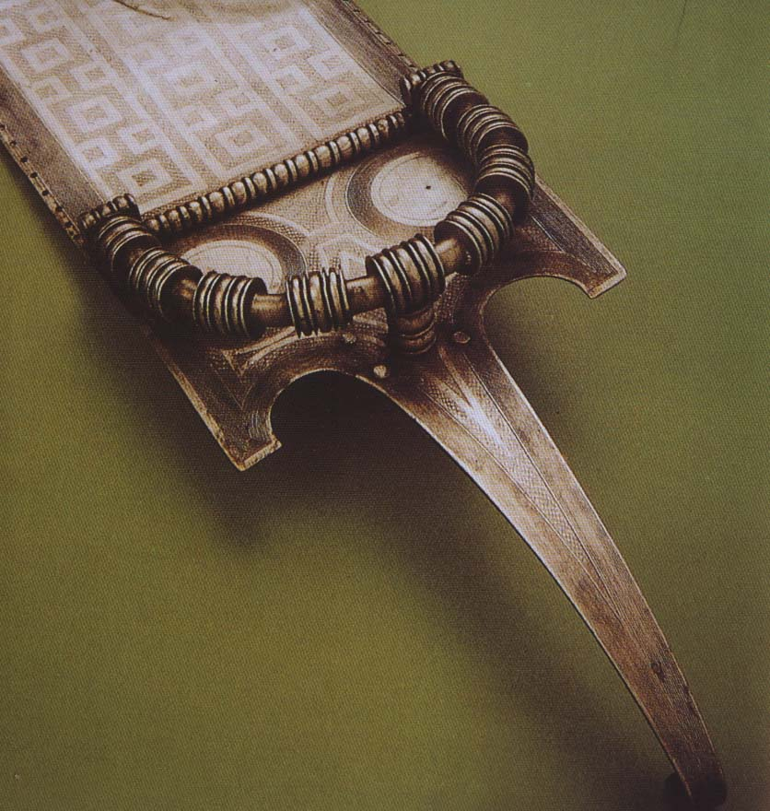
Сребърен колан от Могила D край Байъндър, Ликия, близо до Анталия
Silver belt from Tumulus D, Bayindir near Antalya

Slide 14
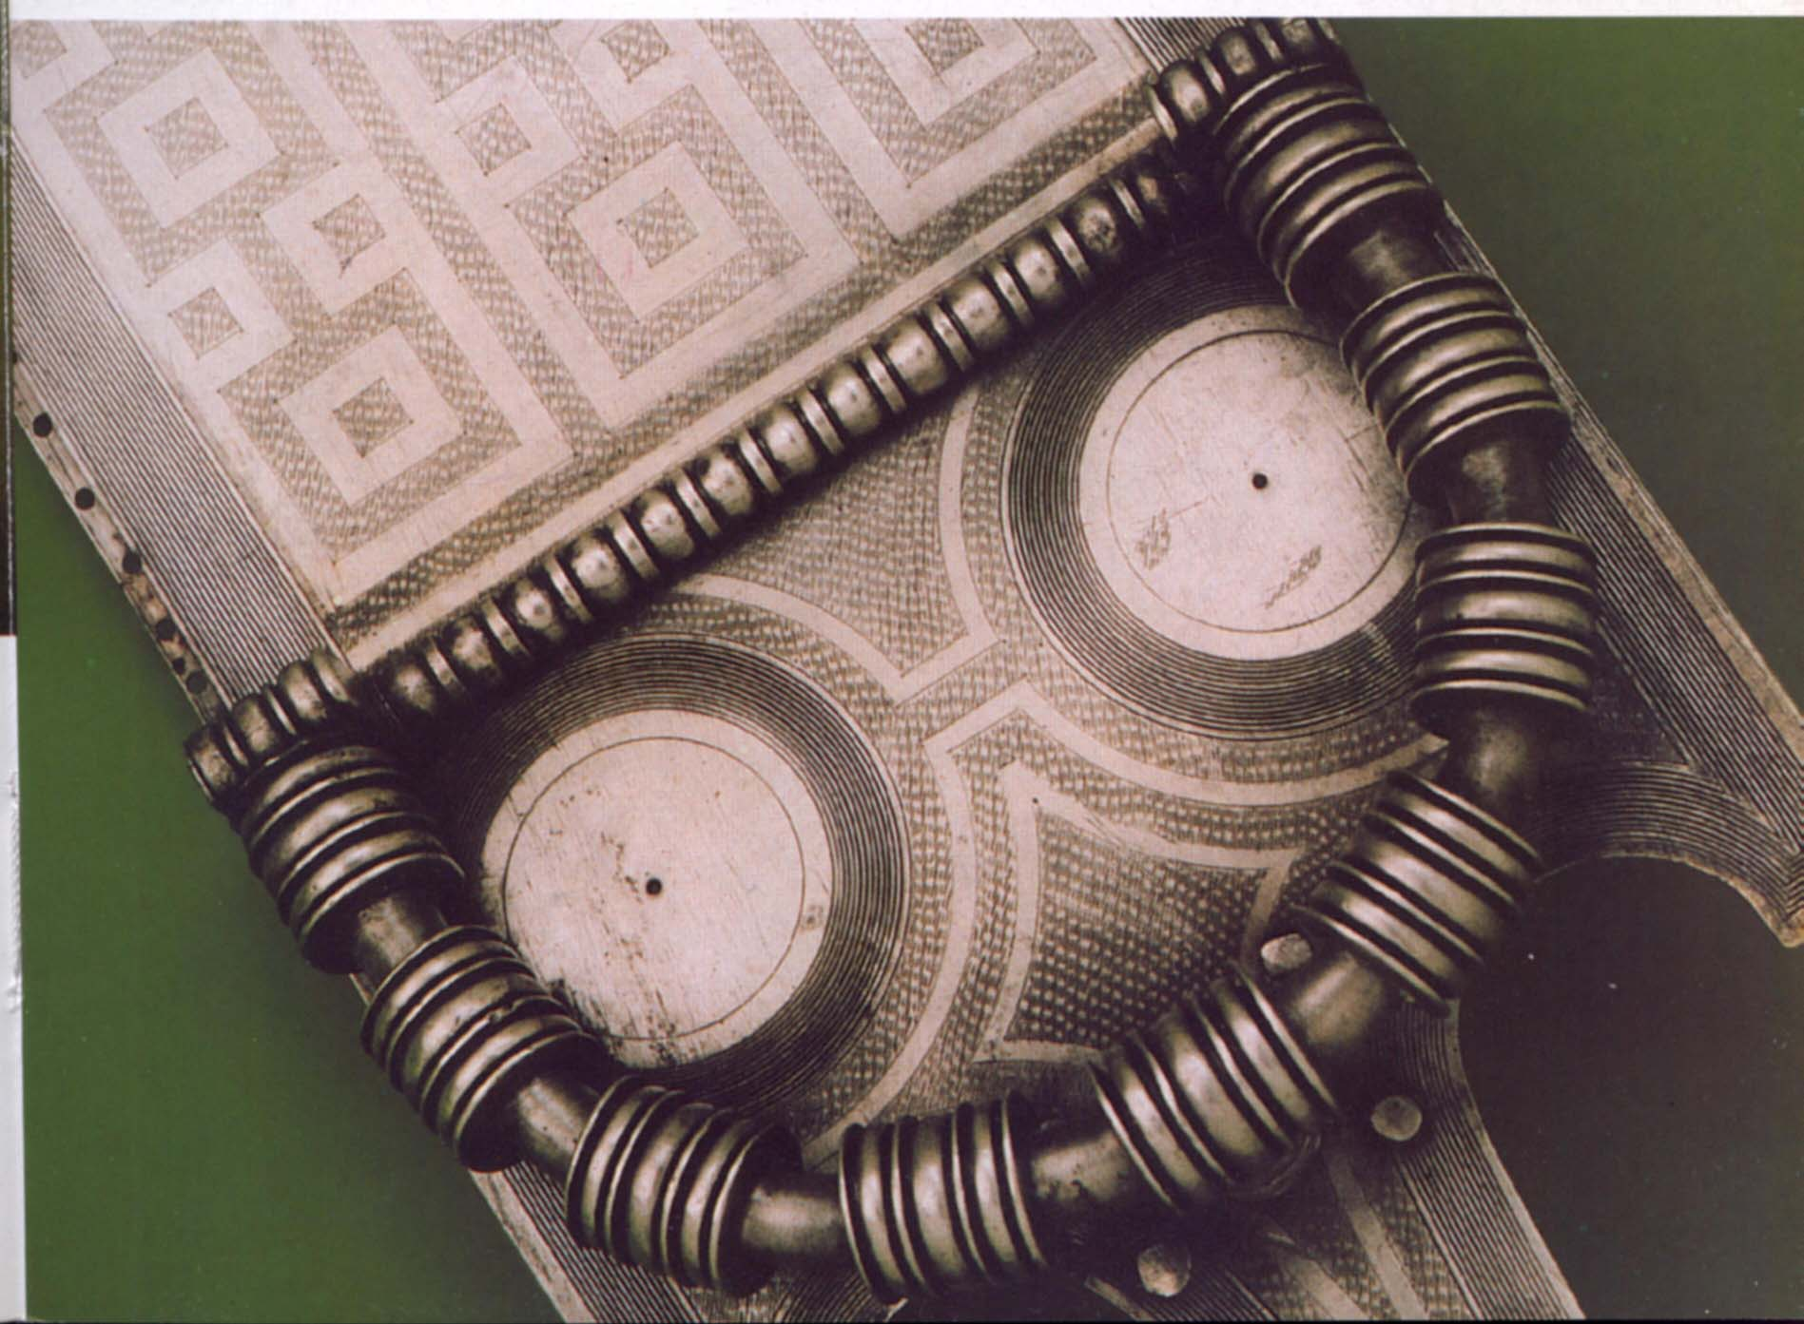
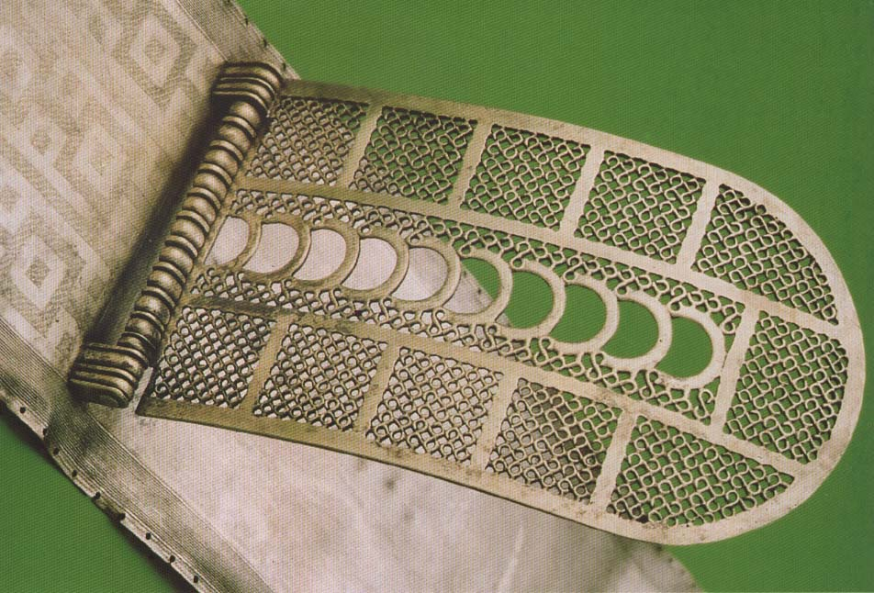

Slide 15
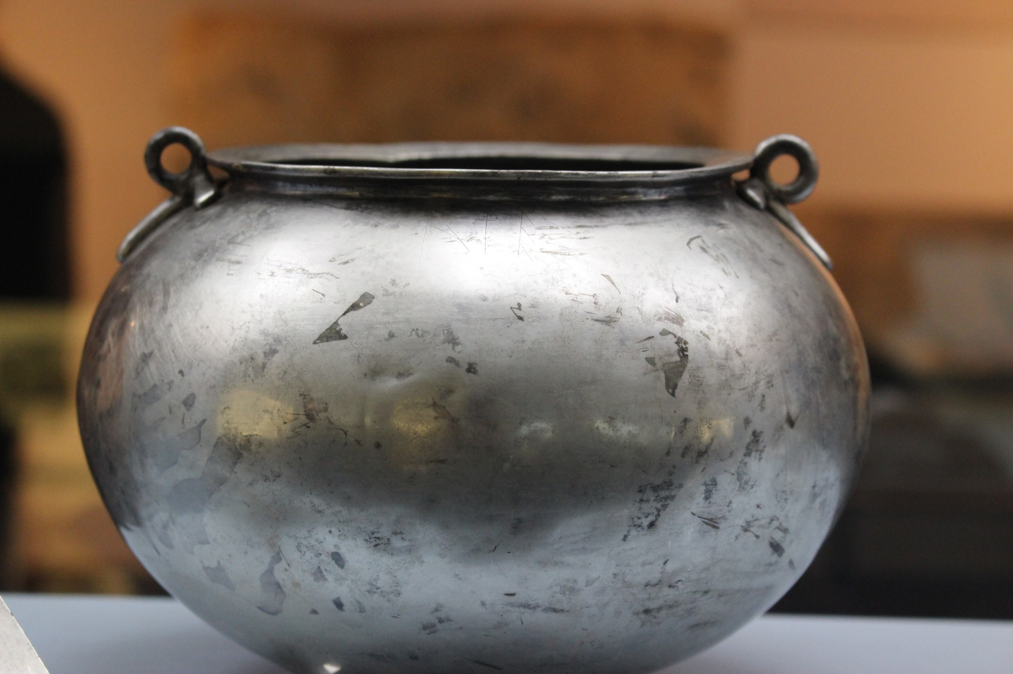

Slide 16
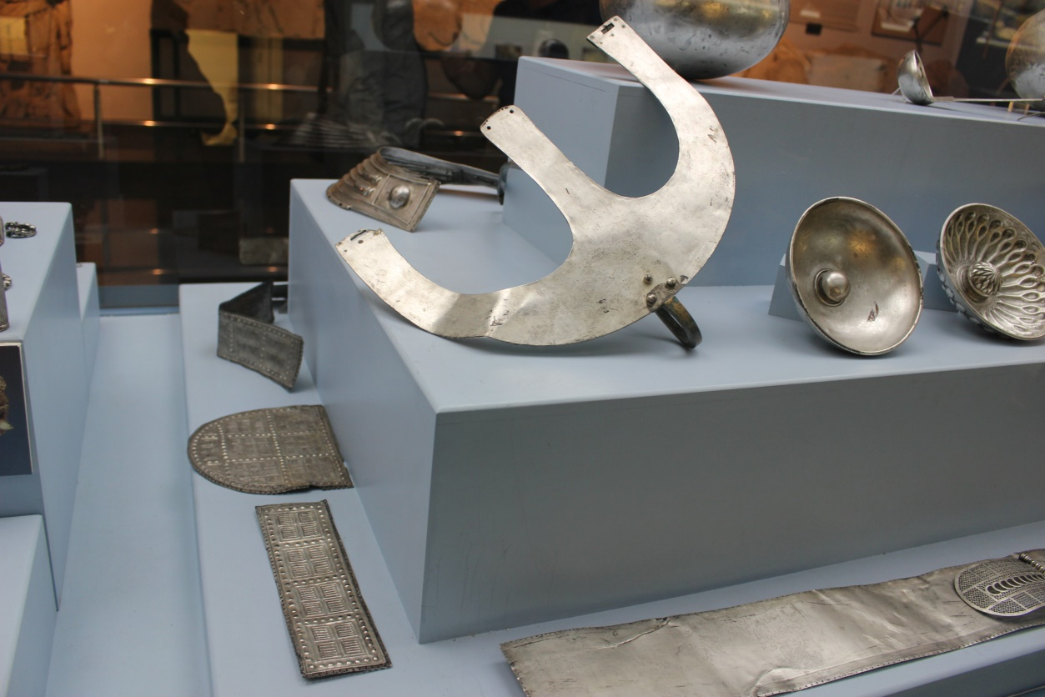
Сребърни апликации и бронзов „щандарт“от Могила D в Байъндър, Ликия

Slide 17
Gold objects from Tumulus D, Bayindir near Antalya
Златни предмети от Могила D в Байъндър, близо до Анталия

Slide 18
Silver and ivory figurines from Tumulus D, Bayindir near Antalya
Сребърна статуетка и фигурки от слонова кост от Могила D в Байъндър, близо до Анталия

Slide 19
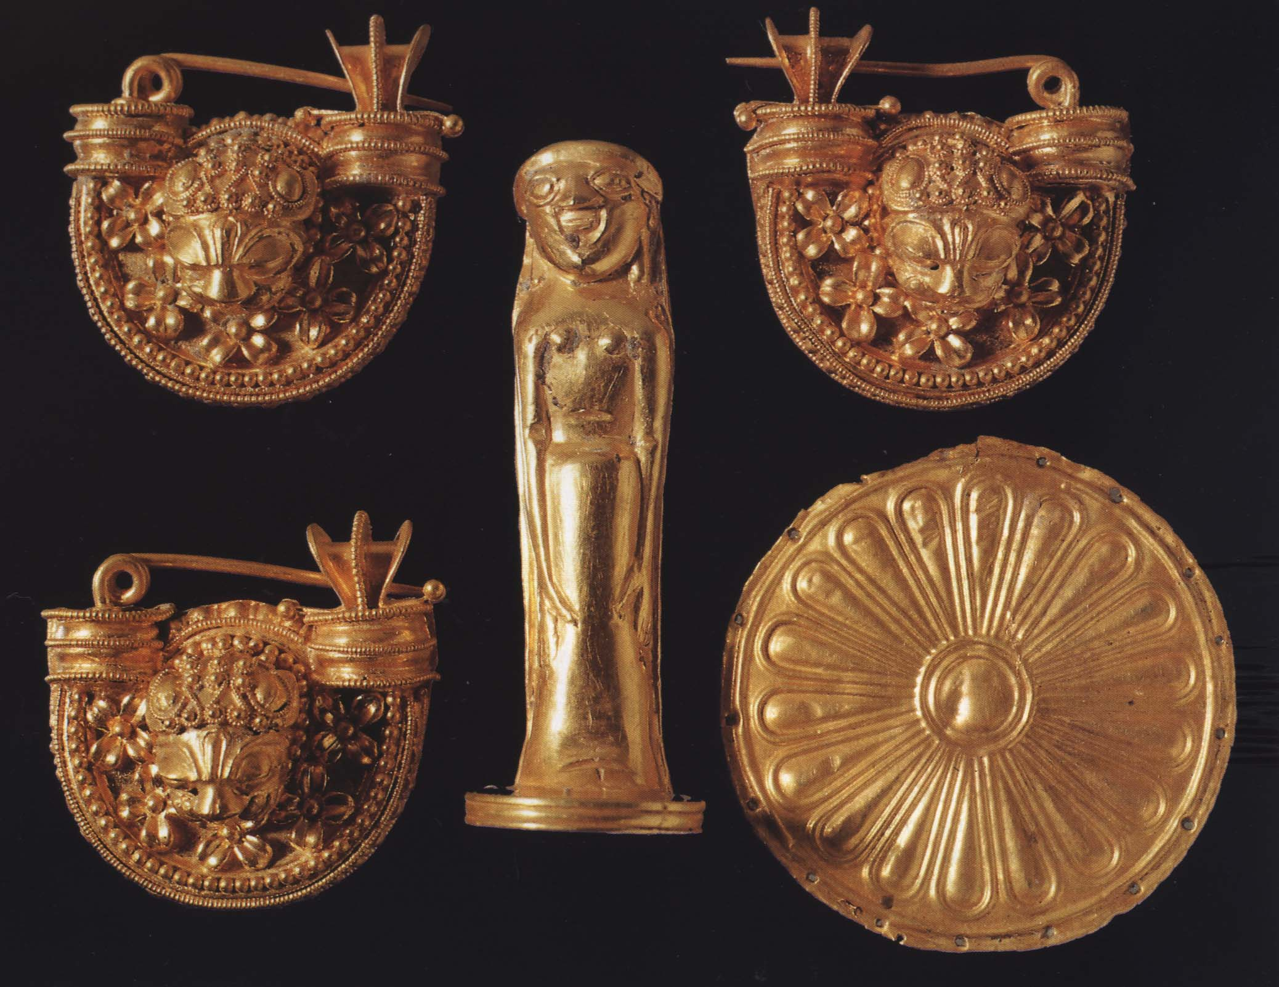
Златни статуетки, фибули и апликация от храма на Артемида в Ефес

Slide 20
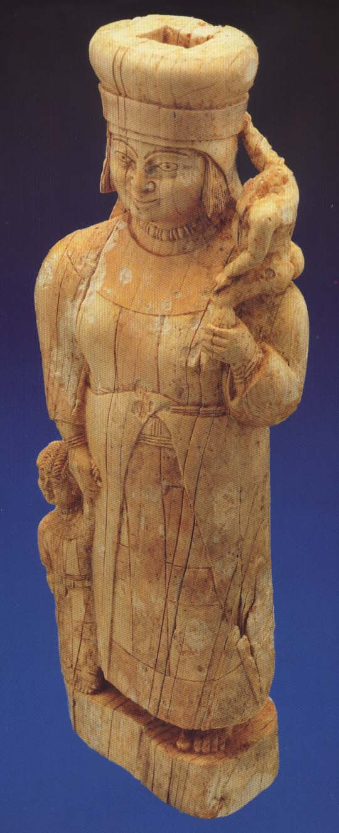
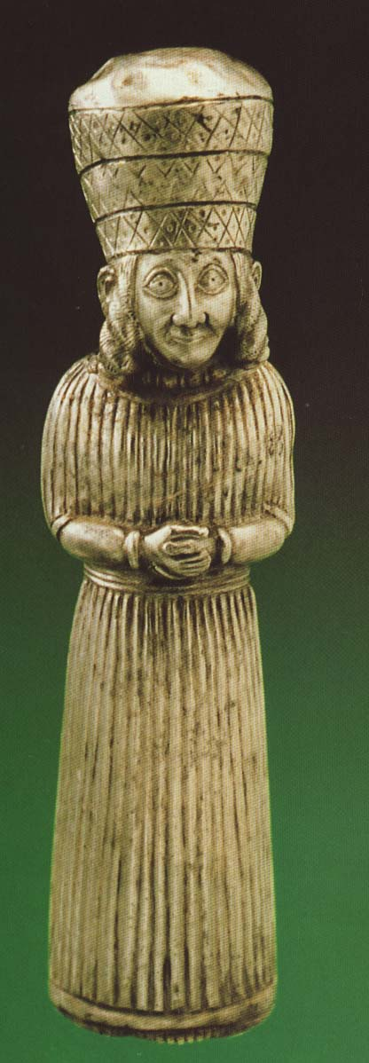
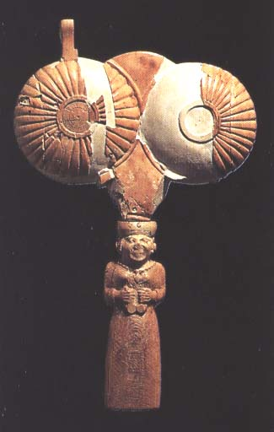
Сребърна статуетка дн. Байъндър, Ликия
Статуетка от слонова кост от дн. Байъндър, Ликия
Култов съд от слонова кост от Артемисиона в Ефес, края на 7- 6 в. пр. Хр.

